Slide 1
Give Me Blood
READY, STEADY, CODE 1.0
DEVETI BIT
Aplikacija za registraciju darivatelja krvi

Slide 2




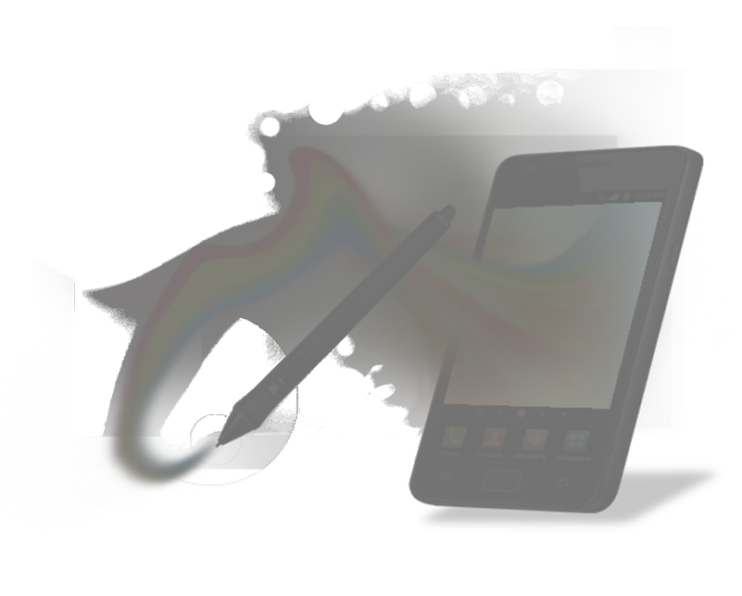
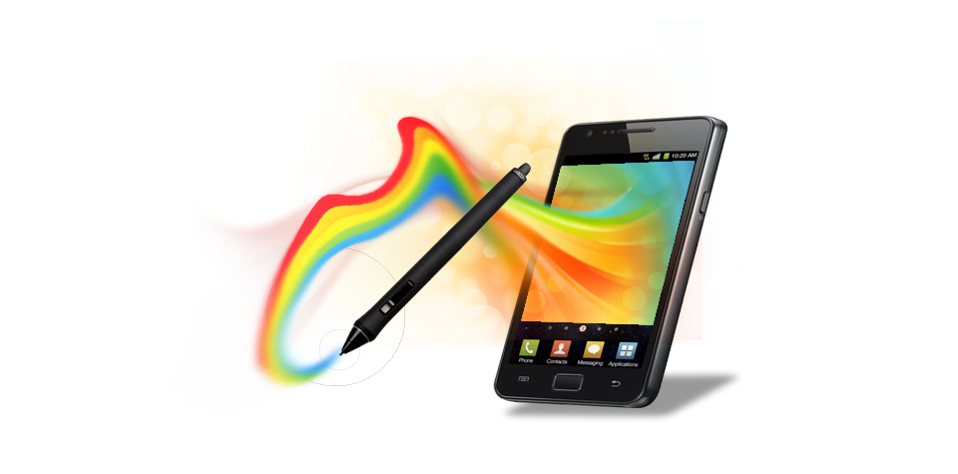



Slide 4
Zadaci:
Nativna mobilna aplikacija za donore
Web aplikacija za ustanove
SuperUsera za nadzor sustava

Slide 7
Mobilna aplikacija
Operacijski sustav android
Mogućnost registriranja, logiranja
Bilježi broj davanja krvi te nudi statistički prikaz
Za česte donatore dodjeljuje razne achievemente
Rezultate je moguće podjeliti na društvenim mrežama

Slide 10
Web aplikacija
Ruby on Rails framework
PostgreSQL
Registracija, login, reset password
Pregled statusa zaliha krvi
Pregled donatora
Zaključavanje accounta (SUPERUSER)
External API

Slide 13



GIVE ME BLOOD

